Slide 1
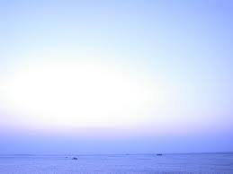
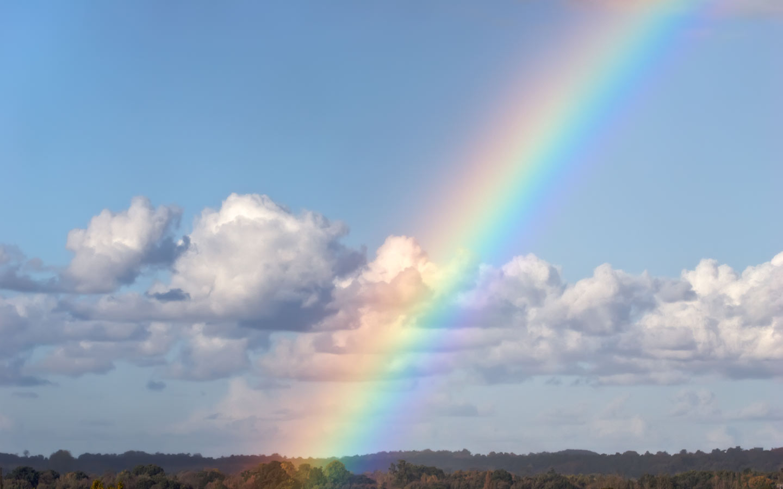
하나님이 꿈꾸는 교회
Church of God’s Dreams

Slide 2
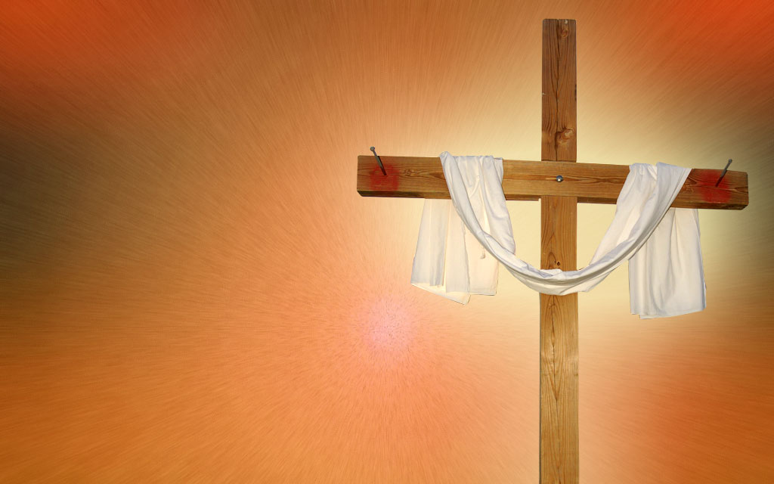
Worship
In Spirit
and Truth

Slide 3
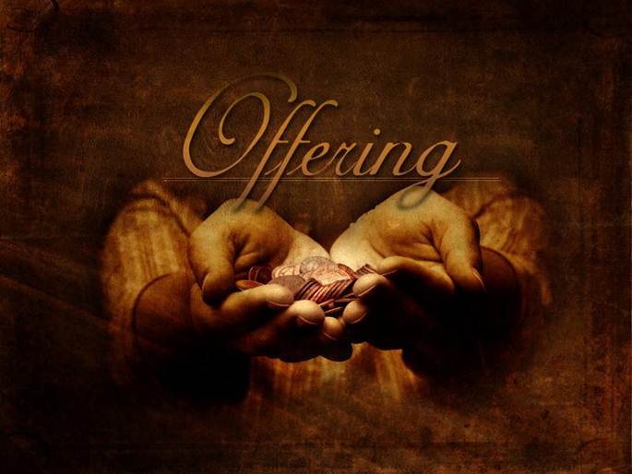

Slide 4
G D D7 G D7 G D
G D D7 G Am G D7 G
Take my life, and let it be
Consecrated, Lord, to Thee.
Take my moments and my days;
Let them flow in ceaseless praise.

Slide 5
G D D7 G D7 G D
G D D7 G Am G D7 G
Take my hands, and let them move
At the impulse of Thy love.
Take my feet, and let them be
Swift and beautiful for Thee.

Slide 6
G D D7 G D7 G D
G D D7 G Am G D7 G
Take my voice, and let me sing,
Always, only, for my King.
Take my lips, and let them be
Filled with messages from Thee.

Slide 7
G D D7 G D7 G D
G D D7 G Am G D7 G
Take my silver and my gold
Not a mite would I withhold.
Take my intellect, and use
Every pow’r as Thou shalt choose.

Slide 8
G D D7 G D7 G D
G D D7 G Am G D7 G C G
Take my moments and my days.
Let them flow in endless praise.
Take myself, and I will be
Ever, only, all for Thee. Amen

Slide 9
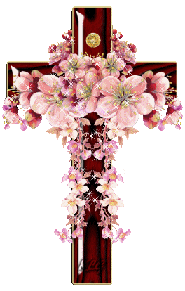
Offertory prayer
김순배 강도사

Slide 15
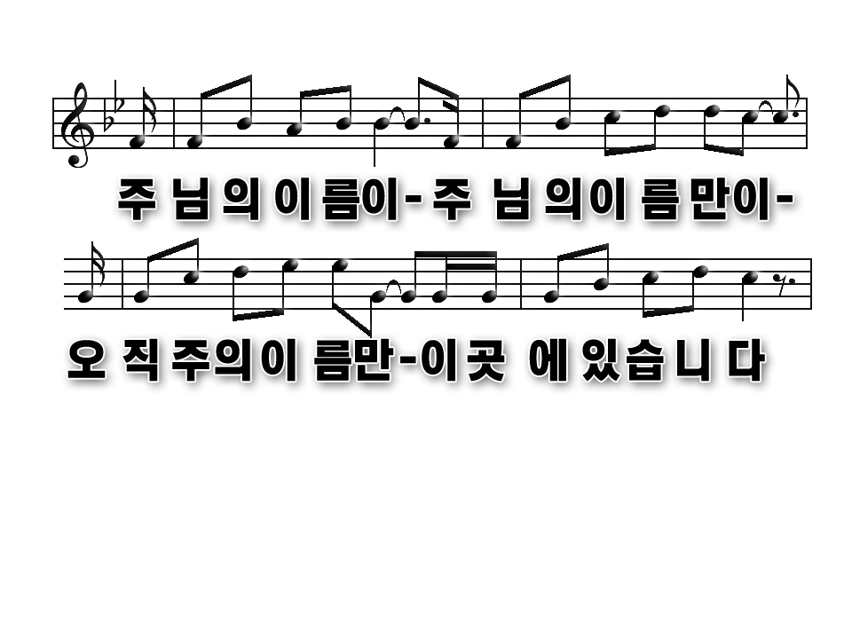

Slide 17
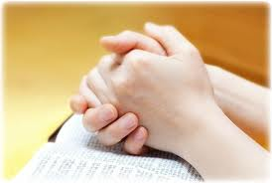
Prayer
다같이

Slide 18
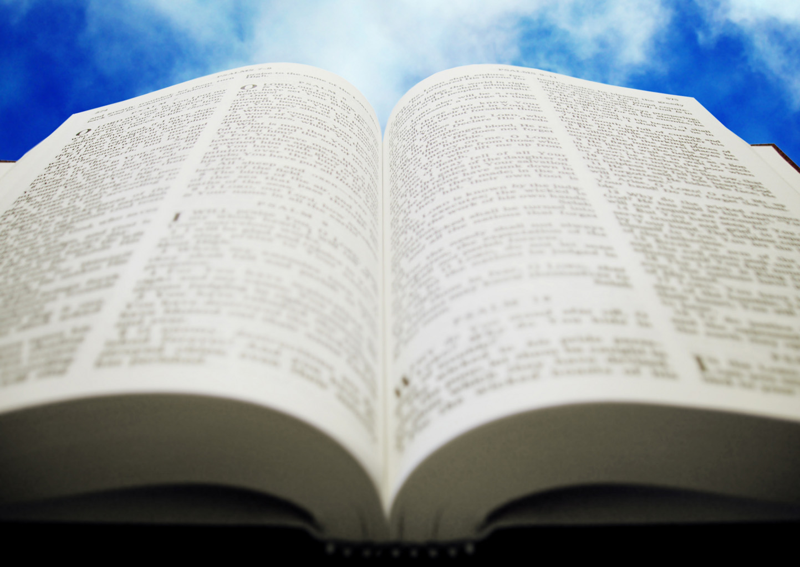
고린도전서
15:35-49

Slide 19
(고전 15:35)
누가 묻기를 죽은 자들이 어떻게 다시 살아나며
어떠한 몸으로 오느냐 하리니
(고전 15:36)
어리석은 자여 네가 뿌리는 씨가 죽지 않으면
살아나지 못하겠고
(고전 15:37)
또 네가 뿌리는 것은 장래의 형체를 뿌리는 것이
아니요 다만 밀이나 다른 것의 알맹이 뿐이로되

Slide 20
(고전 15:38) 하나님이 그 뜻대로 그에게 형체를 주시되 각 종자에게 그 형체를 주시느니라 (고전 15:39) 육체는 다 같은 육체가 아니니 하나는 사람의 육체요 하나는 짐승의 육체요 하나는 새의 육체요 하나는 물고기의 육체라 (고전 15:40) 하늘에 속한 형체도 있고 땅에 속한 형체도 있으나 하늘에 속한 것의 영광이 따로 있고 땅에 속한 것의 영광이 따로 있으니

Slide 21
(고전 15:41) 해의 영광이 다르고 달의 영광이 다르며 별의 영광도 다른데 별과 별의 영광이 다르도다 (고전 15:42) 죽은 자의 부활도 그와 같으니 썩을 것으로 심고 썩지 아니할 것으로 다시 살아나며 (고전 15:43) 욕된 것으로 심고 영광스러운 것으로 다시 살아나며 약한 것으로 심고 강한 것으로 다시 살아나며

Slide 22
(고전 15:44) 육의 몸으로 심고 신령한 몸으로 다시 살아나나니 육의 몸이 있은즉 또 영의 몸도 있느니라 (고전 15:45) 기록된 바 첫 사람 아담은 생령이 되었다 함과 같이 마지막 아담은 살려 주는 영이 되었나니 (고전 15:46) 그러나 먼저는 신령한 사람이 아니요 육의 사람이요 그 다음에 신령한 사람이니라

Slide 23
(고전 15:47) 첫 사람은 땅에서 났으니 흙에 속한 자이거니와 둘째 사람은 하늘에서 나셨느니라 (고전 15:48) 무릇 흙에 속한 자들은 저 흙에 속한 자와 같고 무릇 하늘에 속한 자들은 저 하늘에 속한 이와 같으니 (고전 15:49) 우리가 흙에 속한 자의 형상을 입은 것 같이 또한 하늘에 속한 이의 형상을 입으리라

Slide 24
(고전 15:20) 그러나 이제 그리스도께서 죽은 자 가운데서 다시 살아나사 잠자는 자들의 첫 열매가 되셨도다 (요 12:24) 내가 진실로 진실로 너희에게 이르노니 한 알의 밀이 땅에 떨어져 죽지 아니하면 한 알 그대로 있고 죽으면 많은 열매를 맺느니라 (요 12:25) 자기의 생명을 사랑하는 자는 잃어버릴 것이요 이 세상에서 자기의 생명을 미워하는 자는 영생하도록 보전하리라

Slide 25
(빌 3:20) 그러나 우리의 시민권은 하늘에 있는지라 거기로부터 구원하는 자 곧 주 예수 그리스도를 기다리노니 (빌 3:21) 그는 만물을 자기에게 복종하게 하실 수 있는 자의 역사로 우리의 낮은 몸을 자기 영광의 몸의 형체와 같이 변하게 하시리라

Slide 26
(고후 5:1) 만일 땅에 있는 우리의 장막 집이 무너지면 하나님께서 지으신 집 곧 손으로 지은 것이 아니요 하늘에 있는 영원한 집이 우리에게 있는 줄 아느니라

Slide 27
찬양대

Slide 28
Ab Db Ab
Ab Eb Bb Eb Bb Eb
Hail to the brightness of
Zion’s glad morning!
Joy to the lands that in darkness have lain!

Slide 29
Ab Eb7 Ab Eb
Ab Eb Fm Db Ab Eb7 Ab
Hushed be the accents of
sorrow and mourning;
Zion in triumph begins her mild reign.

Slide 30
Ab Db Ab
Ab Eb Bb Eb Bb Eb
Hail to the brightness of
Zion’s glad morning!
Long by the prophets of Israel foretold!

Slide 31
Ab Eb7 Ab Eb
Ab Eb Fm Db Ab Eb7 Ab
Hail to the millions from bondage returning!
Gentiles and Jews the blest vision behold.

Slide 32
Ab Db Ab
Ab Eb Bb Eb Bb Eb
Lo, in the desert rich flowers are springing,
Streams ever copious are gliding along;

Slide 33
Ab Eb7 Ab Eb
Ab Eb Fm Db Ab Eb7 Ab
Loud from the mountain
tops echoes are ringing,
Wastes rise in verdure, and mingle in song.

Slide 34
Ab Db Ab
Ab Eb Bb Eb Bb Eb
See, from all lands,
from the isles of the ocean,
Praise to Jehovah ascending on high;

Slide 35
Ab Eb7 Ab Eb
Ab Eb Fm Db Ab Eb7 Ab Db Ab
Fall’n are the engines of war and commotion,
Shouts of salvation are rending the sky.
Amen.

Slide 36
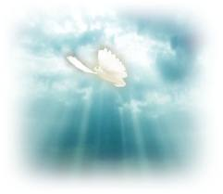
우리는 어떻게, 어떤 몸으로 부활하는가?

Slide 37
F C7 F
F G7 C
Bugle calls are ringing out,
“Forward” is the battle shout,
See where floats the conqu’ring sign,
Onward to the war divine!

Slide 38
F C7 F
Gm C7 F
And When the battle’s over
We shall wear a crown, We shall wear a
crown, We shall wear a crown!
And when the battle’s over
We shall wear crown In the new Jerusalem!

Slide 39
Bb F
Gm C7 F
Wear a crown, wear a crown,
Away over Jordan!
When the battle’s over
We shall wear a crown In the new Jerusalem.

Slide 40
F C7 F
F G7 C
Sound the charge against the foe,
Lay the hosts of error low;
In His name, victorious King,
Let the song of triumph ring!

Slide 41
F C7 F
Gm C7 F
And When the battle’s over
We shall wear a crown, We shall wear a
crown, We shall wear a crown!
And when the battle’s over
We shall wear crown In the new Jerusalem!

Slide 42
Bb F
Gm C7 F
Wear a crown, wear a crown,
Away over Jordan!
When the battle’s over
We shall wear a crown In the new Jerusalem.

Slide 43
F C7 F
F G7 C
Fight the fight of faith and love,
Looking unto Him above;
Loyal soldiers, do and dare,
Your commander’s joy to share.

Slide 44
F C7 F
Gm C7 F
And When the battle’s over
We shall wear a crown, We shall wear a
crown, We shall wear a crown!
And when the battle’s over
We shall wear crown In the new Jerusalem!

Slide 45
Bb F
Gm C7 F
Wear a crown, wear a crown,
Away over Jordan!
When the battle’s over
We shall wear a crown In the new Jerusalem.

Slide 47
교회 소식
하나님이 꿈꾸시는 교회에 나오셔서 예배드리는 모든 성도님들을 환영합니다.

Slide 51
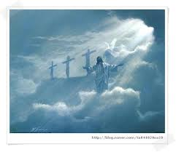
I will be with you always even until the end of the world

